Slide 1
3, 4장 강의 자료
딥러닝 스터디 B팀

Slide 2
A Table of Contents.
3
신경망 시작하기
4
머신 러닝의 기본 요소

Slide 3

Part 3,
신경망 시작하기

Slide 4
Part 3,
딥러닝 컴퓨터 셋팅
컴퓨터 셋팅
권장
권장
최신 NVIDIA GPU 사용
- 2배~10배 속도 향상
유닉스 운영체제 사용
- 우분투를 사용하면 장기적으로 시간이 절약되고 문제가 발생할 가능성이 적다.
AWS EC2 GPU 인스턴스
구글 클라우드 플랫폼
- 시간에 따라 비용 과금

Slide 5
Part 3,
딥러닝 컴퓨터 셋팅
주피터 노트북 : 딥러닝 실험을 위한 최적의 방법
- 노트북이란 : Http://jupyter.org로 만든 파일로 웹 브라우저에서 작성할 수 있다.
텍스트 포맷 지원
코드를 분리하여 실행
대화식 개발 –
작업 중 수정의 편의성
파이썬 코드 실행 가능

Slide 6
Part 3,
딥러닝 컴퓨터 셋팅
케라스 시작하기: 두가지 방법
로컬 컴퓨터에 GPU가 없는 경우
고사양 NVIDIA가 있는 경우
공식 EC2 딥러닝 AMI를 사용해서 ECW에서 주피터 노트북으로 케라스 예제 실행
로컬 유닉스 컴퓨터에 설치하고 주피터 노트북이나 일반 파이썬 스크립트 실행
클라우드에서 딥러닝 작업 시 장단점
장점
단점
하드웨어를 추가로 구매하지 않고 시작할 수 있다.
당장 시작하기 좋은 방법
대규모 딥러닝 작업에서는 장기적으로 적합하지 않음. 본격적인 딥러닝 작업을 위해서는 GPU카드가 필요함.

Slide 7

영화 리뷰 분류
:이진 분류 예제

Slide 8
Part 3,
영화 리뷰 분류
Internet Movie Database
긍정
긍정
50%
50%
부정
부정
훈련 데이터
25,000개
테스트 데이터
25,000개

Slide 9
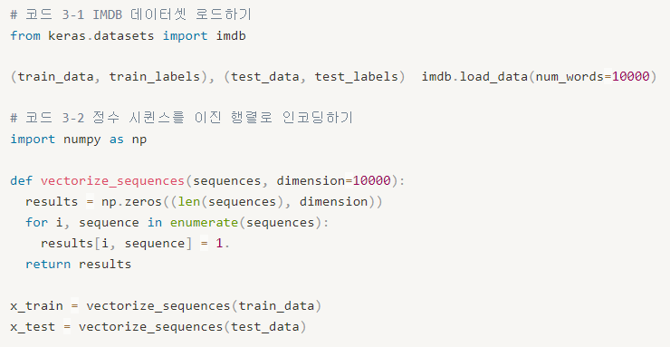
Part 3,
영화 리뷰 분류
영화 리뷰 분류 코드

Slide 10
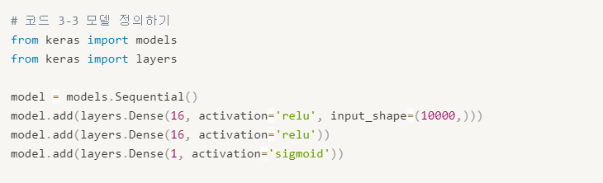
Part 3,
영화 리뷰 분류
영화 리뷰 분류 코드

Slide 11
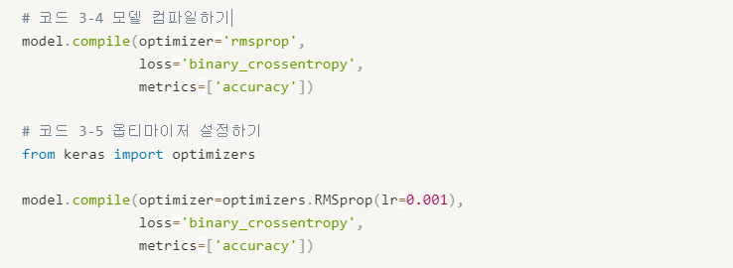
Part 3,
영화 리뷰 분류
영화 리뷰 분류 코드

Slide 12
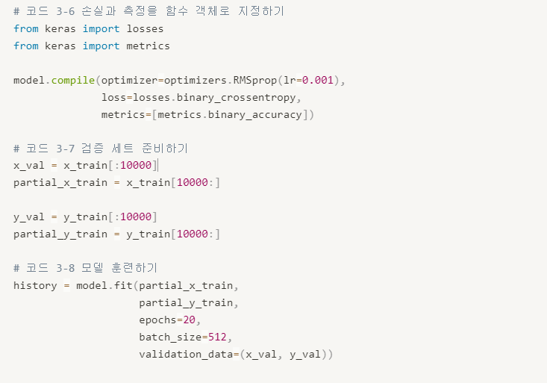
Part 3,
영화 리뷰 분류
영화 리뷰 분류 코드

Slide 13
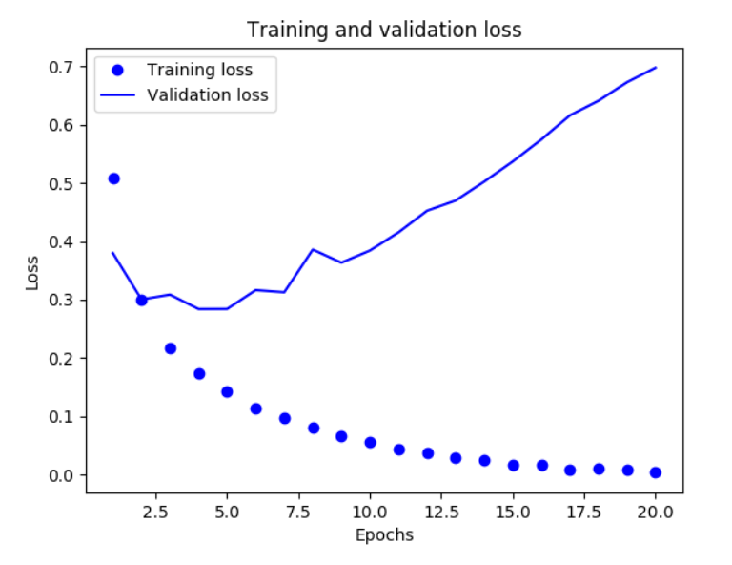
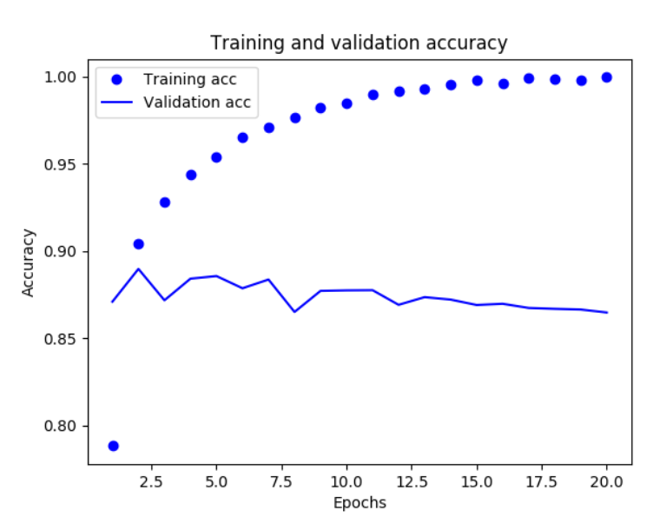
Part 3,
영화 리뷰 분류
영화 리뷰 분류 결과

Slide 14
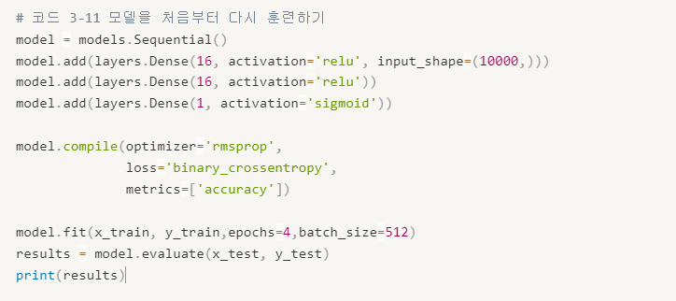
Part 3,
영화 리뷰 분류
영화 리뷰 분류 코드

Slide 15
Part 4,
머신 러닝의 기본 요소

